Slide 1
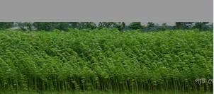
আজকের ক্লাসে সবাইকে শুভেচ্ছা

Slide 2
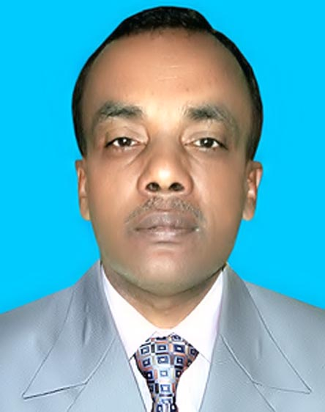
পরিচিতি
মোঃআমির হোসেন
প্রধান শিক্ষক
পাল্লা মাহবুব আদর্শ উচ্চ বিদ্যালয়
চাটখিল-নোয়াখালী
কৃষি শিক্ষা
নবম/১০ম শ্রেণি
চতুর্থ অধ্যায়

Slide 3
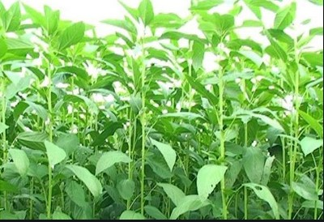
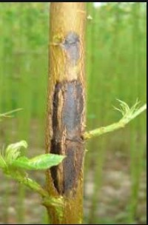
ভাল পাট গাছ
অসুস্থ পাট গাছ

Slide 4
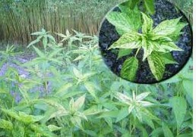
আজকের পাঠ
পাটের রোগ ও প্রতিকার

Slide 5
এই পাঠ শেষে আমরা………….
পাটের রোগের সংজ্ঞা বলতে পারবো
পাটের রোগ চিহ্নিত করতে পারবো
পাটের রোগের কারণ জানতে পারবো
পাটের রোগের প্রতিকার ও প্রতিরোধ সম্পর্কে ধারণা লাভ করবো

Slide 6
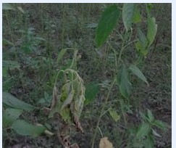
পাটের স্বাভাবিক কার্যক্রম ব্যহত হওয়াকে পাটের রোগ বলে।

Slide 7
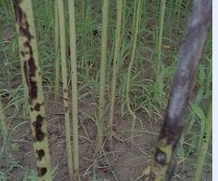
রোগের লক্ষণ
১ | প্রথমে আক্রান্ত স্থানে গাঢ় বাদামী রঙ্গের দাগ দেখা যায়া
২ | এ দাগ ক্রমশ কাল হয়ে গাছের গোড়া থেকে আগা পর্যন্ত দেখা দিতে পারে।
৩| আক্রান্ত স্থানে গাছ ভেঙ্গে পড়তে পারে।
কান্ড পচা রোগ
প্রতিকার
১|বীজ বপনের আগে প্রভেক্স ২.৫% দিয়ে বীজ শোধন করতে হবে।
২|নীরোগ পাট গাছ থেকে বীজ সংগ্রহ করতে হবে।
৩|জমি থেকে পানি নিকাষের ব্যবস্থা করতে হবে।
৪|রোগ দেখা দেওয়ার সাথে সাথে মরা গাছ উঠিয়ে সানভিট ৫০ wp ৫% হারে স্প্রে করতে হবে।
রোগের কারণ
ছত্রাক

Slide 8
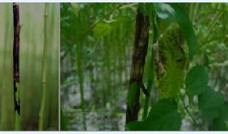
রোগের লক্ষণ
১|আক্রান্ত কান্ডে কাল রঙ্গের বেষ্টনীর মত দাগ পড়ে।
২|আক্রান্ত স্থানে ঘষলে কালো গুঁড়ার মতো দাগ লাগে।
৩| এ রোগে গাছ শুকিয়ে মারা যায়।
কাল পট্টি রোগ
প্রতিকার
১|বীজ বপনের আগে প্রভেক্স ২.৫% দিয়ে বীজ শোধন করতে হবে।
২|নীরোগ পাট গাছ থেকে বীজ সংগ্রহ করতে হবে।
৩|জমি থেকে পানি নিকাষের ব্যবস্থা করতে হবে।
৪|রোগ দেখা দেওয়ার সাথে সাথে মরা গাছ উঠিয়ে ম্যনকোজেব ২% হারে স্প্রে করতে হবে।
রোগের কারণ
ছত্রাক

Slide 9
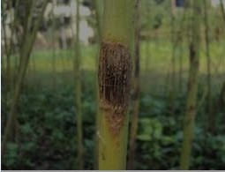
শুকনো ক্ষত
রোগের লক্ষণ
১। এ রোগটি শুধু দেশি জাতের পাটে দেখা যায়।
২| প্রথমে সামান্য দাবানো কাল ক্ষত দেখা যায়।
৩| এ ক্ষতগুগো ঘা এর মত হয়, ফলে আঁশ লম্বলম্বি ভাবে ফেটে যায়।
৪| পাট পচনের পরেও আক্রান্ত স্থানের ছাল পাট কাঠির সাথে লেগে থাকে।
৫| পাটের আঁশ নিম্নমানের হয়।
প্রতিকার
১|বীজ বপনের আগে প্রভেক্স ২.৫% দিয়ে বীজ শোধন করতে হবে।
২|নীরোগ পাট গাছ থেকে বীজ সংগ্রহ করতে হবে।
৩|জমি থেকে পানি নিকাষের ব্যবস্থা করতে হবে।
৪|রোগ দেখা দেওয়ার সাথে সাথে টিল্ট ২০০EC-৫% হারে ৭ দিন পর ২/৩ বার গাছের গোড়ায় স্প্রে করতে হবে।
রোগের কারণ
ছত্রাক

Slide 10
রোগের লক্ষণ
১| প্রথমে পাতা হলুদ হয় এবং পাতার কিনারা পোড়াভাব ধারন করে।
২| আক্রান্ত গাছের কান্ডে লম্বালম্বি ভাবে বাদামি দাগ পড়ে।
৩| এ রোগে গাছ ধীরে ধীরে ঢলে পড়ে।
প্রতিকার
১|বীজ বপনের আগে কার্বেন্ডাজিম ২.৫% দিয়ে বীজ শোধন করতে হবে।
২|নীরোগ পাট গাছ থেকে বীজ সংগ্রহ করতে হবে।
৩|জমি থেকে পানি নিকাষের ব্যবস্থা করতে হবে।
৪|রোগ দেখা দেওয়ার সাথে সাথে মরা গাছ উঠিয়ে কার্বেন্ডাজিম ২% হারে গাছের গোড়ায় স্প্রে করতে হবে।
ঢলে পড়া
রোগের কারণ
ছত্রাক

Slide 11
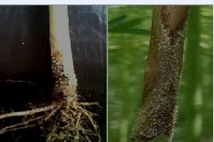
গোড়া ও মূল পচা
রোগের লক্ষণ
১| গাছের গোড়ায় বা মাটির সংযোগ স্থলে বাদামি থেকে গাঢ় বাদামি দাগ পড়ে।
২| ধীরে ধীরে আক্রান্ত অংশ পচে যায় এবং তন্ত নষ্ট হয়।
৩| এ রোগে গাছের উপরের শুকিয়ে মারা যায়।
প্রতিকার
১|বীজ বপনের আগে কার্বেন্ডাজিম ২.৫% দিয়ে বীজ শোধন করতে হবে।
২|নীরোগ পাট গাছ থেকে বীজ সংগ্রহ করতে হবে।
৩|জমি থেকে পানি নিকাষের ব্যবস্থা করতে হবে।
৪|রোগ দেখা দেওয়ার সাথে সাথে মরা গাছ উঠিয়ে কার্বেন্ডাজিম ২% হারে গাছের গোড়ায় স্প্রে করতে হবে।
রোগের কারণ
ছত্রাক

Slide 12
পাতার মোজাইক রোগ
রোগের লক্ষণ
১| গাছের যেকোন বয়সের পাতায় হলুদ ও সবুজের ছোপ ছোপ মিশ্রিত দাগ দেখা যায়।
২| গাছে তাড়াতাড়ি ফুল আসে ও আঁশ ছোট হয়।
প্রতিকার
১|রোগমুক্ত বীজ ব্যবহার করা।
২| ভাইরাস বহনকারী সাদা মাছি দমন করার জন্য অনোমুদিত কীটনানশক ব্যবহার করা।
রোগের কারণ
ভাইরাস

Slide 13
দলীয় কাজ
১| উপরের চিত্র দুটিতে রোগের লক্ষণ বর্ননা কর
২|রোগ দুটোর প্রতিকার বর্ননা কর

Slide 14
একক কাজ
১|চিত্রের ছবিটি কোন ধরনের রোগ?
২|এই রোগের বাহকের নাম কি

Slide 15
মূল্যায়ন
শুকনো ক্ষত রোগে কোন ছত্রাক নাশক ব্যবহার করা হয়?
টিল্ট ২০০ EC
মোজাইক রোগের জীবানুর নাম কি?
ভাইরাস

Slide 16
বাড়ির কাজ
“সুষ্ঠ সবল পাট গাছ থেকে উন্নতমানের আঁশ পাওয়া যায়” ব্যাখ্যা কর

Slide 17
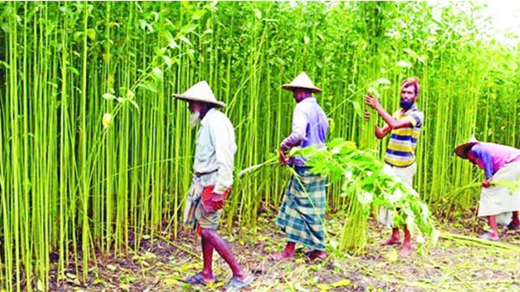
সবাইকে ধন্যবাদ

